Slide 1
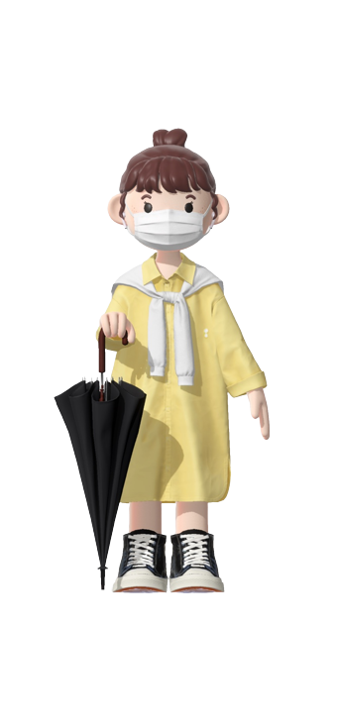
인천광역시 미추홀구
내일은?
17시
비가 오고 미세먼지가 많아 !
우산과 마스크는 필수 ~

Slide 2





AM PM
11.C 6.c
-4.c -1.c
흐림 뒤 비내림
일교차 높음
습도
풍속
자외선
60%
5.0m/s
강함
높음
보통

Slide 3
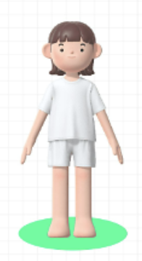
1
인천광역시 미추홀구
17시
2
오늘
3/5(일)
내일
3/6(월)
6
4
습도
3
60%
높음
AM PM
풍속
11.C 6.c
-4.c -1.c
5.0m/s
보통
흐림 뒤 비내림
일교차 높음
자외선
강함
5
일교차가 크니 외투를 챙기자 !
비가 내릴 수 있으니 우산은 필수 ~

